Slide 1
ניווטים בפעם האחרונה (לבינתיים)
״מסע של אלף מילין מתחיל בצעד אחד״
שיעור 03 · מדריך לבניית צירים וסיפור דרך
תכנון ציר, חלוקה למקטעים, סיפור דרך ושקף בטיחות
Notes:
פתיחה — השיעור האחרון בסדרה (לבינתיים). היום סוגרים מעגל: מהמפה (שיעור 01) והכלים (שיעור 02) אל ציר מוכן לשטח.

Slide 2
מטרות השיעור
מטרת העל
  הצוער יתכנן ציר ניווט שלם – מסלול, סיפור דרך ושקף בטיחות
מטרות ביניים
  הצוער יטיל נתוני ניווט על המפה ויבנה מסלול בטוח ועביר
  הצוער יחלק ציר למקטעים ויכתוב סיפור דרך מלא
  הצוער יחשב לכל מקטע מרחק הליכה, אזימוט מגנטי וקליקים
  הצוער יבנה שקף בטיחות ויבין את חשיבותו
Notes:
לעבור מהר. היום שיעור בנייה — בסופו הצוערים יודעים להכין ציר מלא בעצמם.
מטרת הביניים השלישית מחברת ישירות לכלים משיעור 02: מד״קו, תיקון סטייה וקליקים.

Slide 3
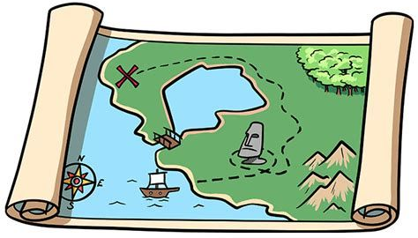

מה מצפה לנו?
מבוא
פרקטיקה
מדריך לבניית צירים וסיפור דרך
Notes:
מפת הדרכים של הקורס: מבוא (שיעור 01), פרקטיקה (שיעור 02), והיום — השלב האחרון: מדריך לבניית צירים וסיפור דרך.

Slide 4
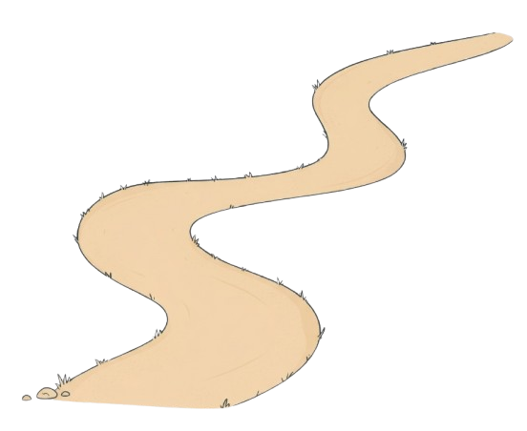

מה למדנו בשיעור הקודם?
מד״קו - נ.צ. מדויק, מרחק ואזימוט
שושנת הרוחות - שפת כיוונים ובדיקת שפיות
אזימוט - יוצא וחוזר, מעלות ואלפיות, שלושה סוגי צפון
מצפן צבאי - תיקון סטייה (פחות 5°), קליקים והצפנת מפה
מרחק - אווירי מול בפועל, וזמן = מרחק ÷ קצב
נדב״ר - מבנה הודעה, סיומות ומילון קשר
Notes:
ריענון מהשיעור הקודם. לשאול לפני שמראים: מה ההבדל בין אזימוט רשת לאזימוט מגנטי? כמה קליקים ל-108°? (36)
היום מחברים את כל הכלים האלה לציר אחד — מהנתונים ועד שקף הבטיחות.

Slide 5
השלבים בבניית הציר
I
תכנון הציר
II
לימוד הציר
* בין כל שלב יש לקבל אישור מפקד
III
דגשים לניווט ובטיחות
Notes:
שלושת השלבים: תכנון, לימוד, דגשים ובטיחות. בין כל שלב — אישור מפקד. לא מדלגים.
כל שלב נסגר בתרגול מעשי. מספור התרגולים ממשיך משיעור 02 (שם עצרנו בתרגול 11).

Slide 6
חבר יקר,
לא יאמן שתכף נפרדים...
Notes:
ידידנו מהשיעורים הקודמים — הפעם לקראת פרידה. רגע קליל לפני שנכנסים לבנייה: זה השיעור האחרון בסדרה (לבינתיים).

Slide 7
שלב א׳ - תכנון הציר
קבלת הנתונים ובניית המסלול
Notes:
פתיחת שלב א׳.

Slide 8
תכנון הציר
קבלת נתוני הניווט:
  חברי החוליה
  נקודת התחלה (נ.ה)
  נקודת סוף (נ.ס)
  אורך הציר
הטלת הנתונים על גבי המפה
בניית ציר ההליכה האולטימטיבי
סוג ניווט
נ.צ. לדקירה
נת״בים (נקודות תורפה בטיחותיות) - שטחי אש, שד״מים, בורות ומאגרי מים
Notes:
רשימת הנתונים שמקבלים לפני ניווט. לוודא שמכירים את הקיצורים: נ.ה, נ.ס, נת״ב.

Slide 9
מהם השיקולים לבניית ציר ניווט?
בטיחות - בטוח להליכה; נת״בים ושד״מים; היכרות עם הג״ג; לא נעבור בשטח בנוי
עבירות - האם ניתן ללכת בתוואי מבחינת שיפועים, מצוקים וערוצים
אורך - אורך הציר לא יחרוג משמעותית מהאורך שהוגדר לניווט
תכסית - עדיף לא ללכת בשטח מיוער או היכן שקשה לראות את תוואי השטח
תוואי - תמיד נלך בתוואי ברור: שלוחה, ציר ראשי וכו׳
Notes:
חמשת השיקולים. לשאול לפני שמראים: מה הייתם שוקלים כשאתם בוחרים מסלול?
למיין את התשובות שלהם לתוך: בטיחות, עבירות, אורך, תכסית, תוואי.
ג״ג = גבול גזרה (משיעור 01: מפת שליטה וקוד). קישור לשיעור 01: שלוחה — ציר תנועה מועדף; גיא — מוסתר וסבוך; קווים צפופים = תלול.

Slide 10
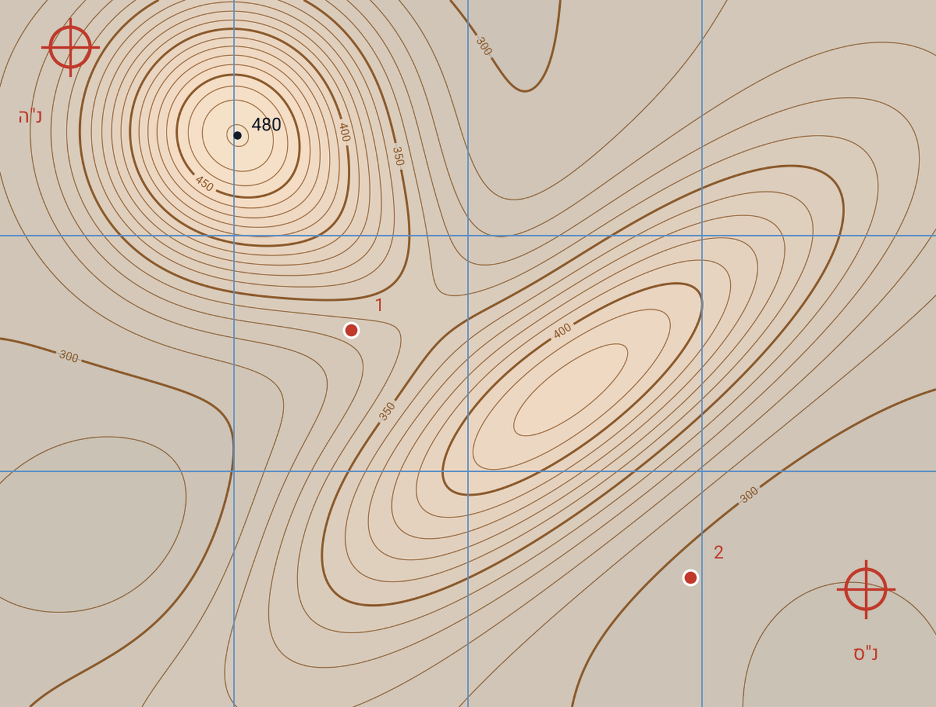
תכנון הציר - הטלת הנתונים על המפה
מטילים על המפה את נקודת ההתחלה (נ.ה) ואת נקודת הסוף (נ.ס) - בעזרת סרגל הקואורדינטות במד״קו
מסמנים את הנ.צ. לדקירה שקיבלנו בנתוני הניווט (1, 2)
מודדים בסרגל המד״קו את הקו הישר בין נ.ה לנ.ס - זה המינימום (כאן: כ-4.1 ק״מ)
Notes:
מטילים נ.ה ונ.ס ואת הנ.צ. לדקירה — בדיוק כמו בתרגול 05 בשיעור 02. משבצת במפה = 1 ק״מ.
להראות על מפה אמיתית מוקרנת אם אפשר.

Slide 11
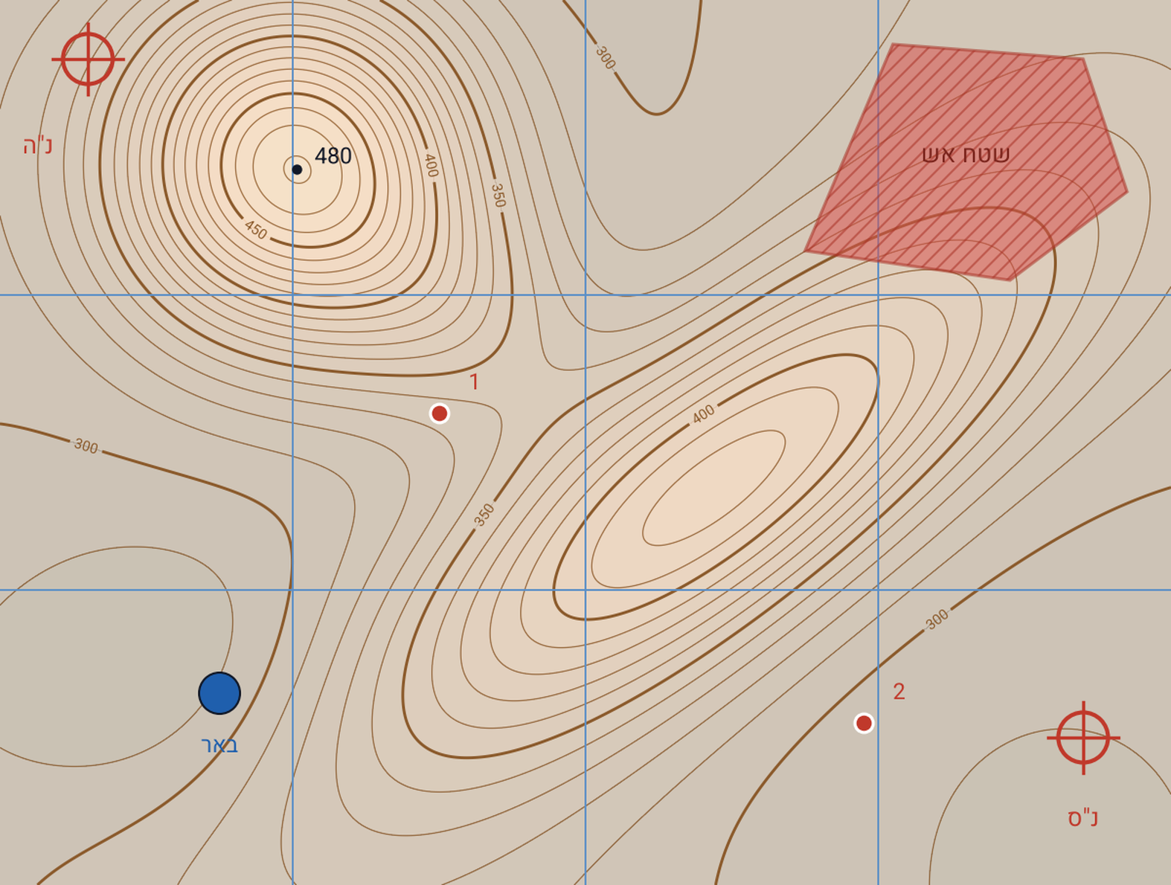
תכנון הציר - סימון נקודות תורפה
מסמנים את כל נקודות התורפה הבטיחותיות (נת״בים): שטח אש, בורות, באר, מצוקים וכו׳
מסמנים את גבול הגזרה (ג״ג) ושטחים בנויים
אלה אזורים שנרצה להימנע מהם - קודם מסמנים, אחר כך מתכננים
Notes:
נת״בים: שטחי אש, בורות, מצוקים. אלה קווים אדומים — לא עוברים שם. קודם מסמנים, אחר כך מתכננים.

Slide 12
תרגול - בחרו ציר מנ.ה לנ.ס
שלב תרגול מעשי - 12
שרטטו לפחות שתי חלופות מסלול
בדקו כל חלופה מול חמשת השיקולים
פסלו כל חלופה שחוצה נת״ב
ודאו שהציר עובר בנ.צ. 1 ו-2
בחרו ציר ונמקו את הבחירה
Notes:
בזוגות, 3–4 דקות. לעבור בין הזוגות ולשאול: למה לא הקו הישר? מה המחיר של הציר שלכם באורך?

Slide 13
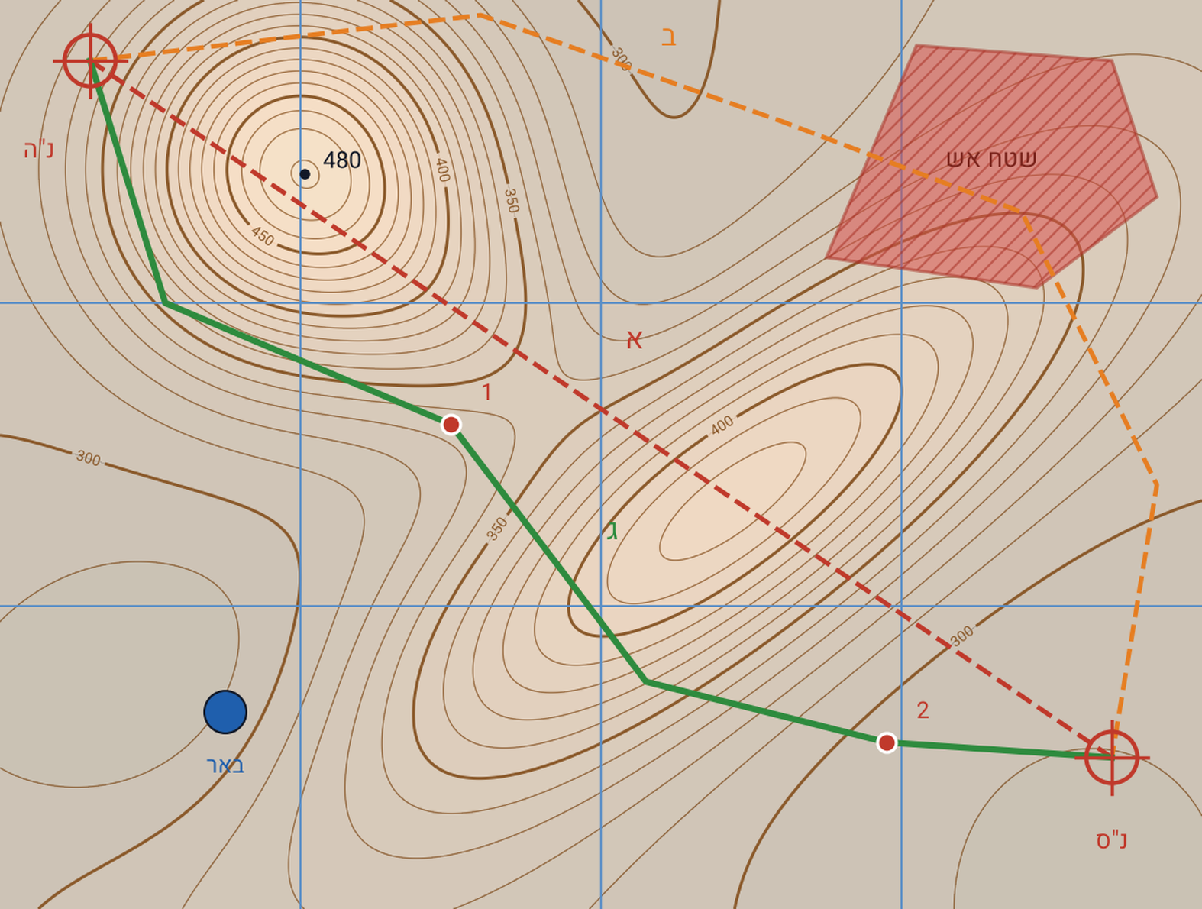
תכנון הציר - בניית המסלול האולטימטיבי
חלופה א׳ (הקו הישר) ✗ - עולה על הכיפה 480, יורדת במדרון התלול וחוצה את הרכס; לא עוברת בנ.צ.
חלופה ב׳ ✗ - חוצה את שטח האש
חלופה ג׳ ✓ - עוקפת מערבית לכיפה, עוברת בנ.צ. 1 ו-2 ומתרחקת משטח האש ומהבאר
המחיר: כ-4.5 ק״מ מול 4.1 בקו הישר - ארוך בקצת, בטוח ועביר הרבה יותר
Notes:
תשובה לתרגול 12. לנמק לפי השיקולים: בטיחות (שטח אש), עבירות (המדרון התלול של 480), תוואי.
אורך: כ-400 מ׳ יותר מהקו הישר — לא חורג משמעותית. מכאן ממשיכים עם חלופה ג׳ עד שקף הבטיחות.

Slide 14
שלב ב׳ - לימוד הציר
חלוקה למקטעים ובניית סיפור דרך
Notes:
שלב ב׳ — לימוד הציר.

Slide 15
לימוד הציר
חלוקה למקטעים
בניית סיפור דרך:
  אזימוט הציר
  מרחק הליכה
  נקודות אימות
  גבול ברור
שינון סיפור הדרך
Notes:
שלושת הרכיבים: מקטעים, סיפור דרך, שינון.

Slide 16
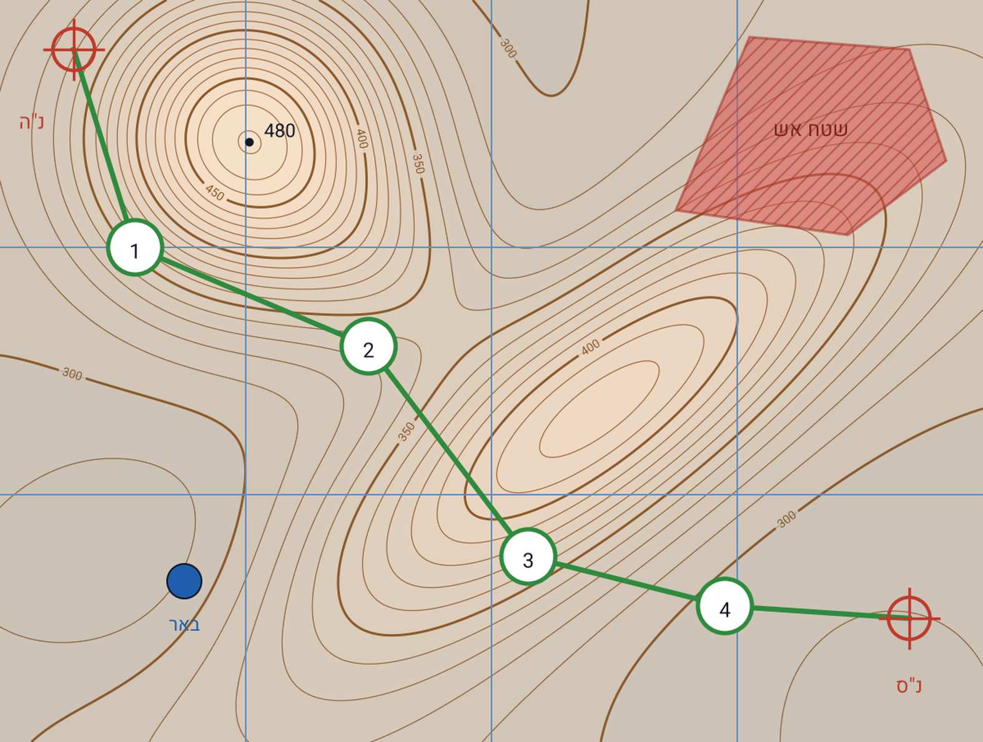
חלוקה למקטעים
מקטעים הם נקודות על ציר הניווט, לצורך חישוב אומדן המרחק והזדהות עם השטח
לכל מקטע נבחר נקודה ברורה בשטח - כיפה, אוכף, פיצול גאיות וכו׳
בין מקטע למקטע: מרחק של כ-0.5–1 ק״מ
קיטועים קצרים מדי מקשים על לימוד הציר; ארוכים מדי - מאבדים את אומדן המרחק
בדוגמה: 4 מקטעים של 0.75–1.05 ק״מ; מקטעים 2 ו-4 הם הנ.צ. לדקירה
Notes:
מקטעים: נקודות ברורות בשטח כל 0.5-1 ק״מ. קצר מדי — אי אפשר ללמוד; ארוך מדי — מאבדים אומדן.
לשאול: אילו נקודות טובות למקטע? (כיפה, אוכף, פיצול...)

Slide 17
בניית סיפור דרך
כדי לזכור את הציר על בוריו נחבר סיפור דרך שמקצר את לימוד הציר - בין כל שני מקטעים נכתוב סיפור קצר על הדרך:
סיפור | גבול ברור | אימות | תוואי | אזימוט | מרחק | מקטע
מהנ.ה עולים על השלוחה באזימוט 020, כ-670 מ׳, עד ראש הכיפה 273 | תחילת ירידה | על גב השלוחה - הגיא מימין ראש הכיפה 273 - ירידה לכל הכיוונים | שלוחה | 020 (מגנטי 015) | 670 | נ.ה - מקטע 1
Notes:
טבלת סיפור הדרך — לעבור עמודה-עמודה על הדוגמה. זה הפורמט שהם ימלאו בעצמם בתרגול 14.
האימות והגבול הברור זהים לשקף "בפועל יראה כך". בעמודת האזימוט: רשת, ובסוגריים המגנטי למצפן.

Slide 18
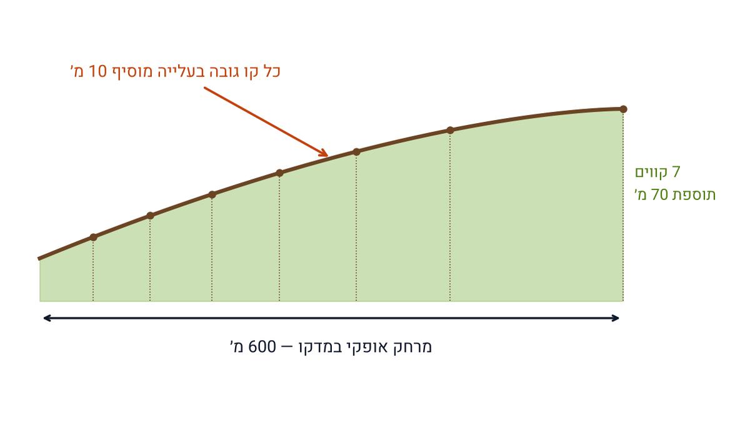
חישוב מרחק ההליכה
מרחק אופקי - מודדים בסרגל המד״קו, כמו בשיעור 02
עלייה - על כל קו גובה שחוצים בעלייה מוסיפים 10 מ׳ (הרווח האנכי)
ירידה - לא מוסיפים
מרחק הליכה מתוכנן = מרחק אופקי + 10 מ׳ × קווי גובה בעלייה
זוכרים משיעור 02? העלייה כמעט לא מאריכה את הדרך - היא מאטה ומעייפת. התוספת היא כלל אצבע לתכנון, שמתאים את אומדן המרחק למאמץ
Notes:
חשוב לחבר לשיעור 02, שם אמרנו ש"עלייה כמעט לא מוסיפה מרחק, אבל מאטה מאוד את הכוח" — זה עדיין נכון: 600 מ׳ עם 70 מ׳ עלייה הם גאומטרית כ-604 מ׳.
התוספת של 10 מ׳ לקו היא נוהל תכנון שמפצה על המאמץ ועל קיצור הצעד בעלייה, כדי שאומדן המרחק בשטח יתאים. ערכי התוספת — לפי נוהלי היחידה.

Slide 19
תרגול - כמה ללכת?
שלב תרגול מעשי - 13
מרחק אופקי בסרגל המד״קו: 600 מ׳
בדרך: 4 קווי גובה בעלייה, ואחריהם 3 קווי גובה בירידה
1. מה מרחק ההליכה המתוכנן?
2. בקצב 4 קמ״ש - כמה זמן בערך?
Notes:
דקה-שתיים, לבד. הטעות הנפוצה: להוסיף גם על הקווים בירידה.

Slide 20
תשובה לתרגול 13
עלייה: 4 קווים × 10 מ׳ = 40 מ׳
ירידה: 3 קווים - לא מוסיפים
מרחק הליכה מתוכנן: 600 + 40 = 640 מ׳
זמן: 640 מ׳ בקצב 4 קמ״ש ≈ 10 דקות (הקצב בפועל - לפי נוהלי היחידה)
טעות נפוצה: 670 מ׳ - הוספה גם על הקווים בירידה
Notes:
הזמן מחושב כמו בשיעור 02: זמן = מרחק ÷ קצב. 0.64 ק״מ ÷ 4 קמ״ש ≈ 0.16 שעה ≈ 10 דקות.

Slide 21
מרכיבי סיפור הדרך
אזימוט - האזימוט הכללי ממקטע למקטע (הוצאת אזימוטים מהמפה)
  למצפן: פחות 5° סטייה, ומחלקים ב-3 לקליקים (שיעור 02)
מרחק - מרחק ההליכה המתוכנן בין המקטעים
תוואי - צורת השטח שלאורכה נלך (שלוחה, גיא, ציר)
נקודות אימות - לוודא שאנו במקום הנכון
  2 נקודות אימות לכל מקטע; 3 נקודות אימות לכל נ.צ.
גבול ברור - נקודה שאם הגענו אליה, עברנו את המקטע (התברברנו!)
  לרוב יהיה כביש; במקרה כזה נפעל לפי נוהל ברבור
סיפור דרך - תיאור סיפורי של הדרך שבה עוברים
Notes:
מרכיבי סיפור הדרך אחד-אחד. לעצור על נקודות אימות: 2 למקטע, 3 לנ.צ.
גבול ברור = ביטוח: הגעתם אליו — התברברתם. לרוב כביש; פועלים לפי נוהל ברבור.

Slide 22
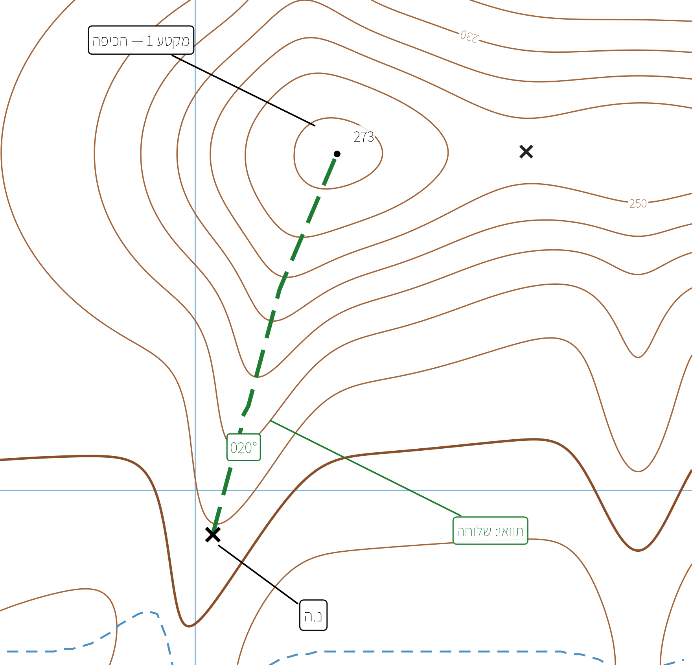
בונים סיפור דרך - דוגמה
המשימה: מקטע 1 - מהנ.ה אל הכיפה 273
מרחק אופקי: כ-600 מ׳, 7 קווי גובה בעלייה
מרחק הליכה = 600 + 70, כלומר כ-670 מ׳
אזימוט כללי: 020 (למצפן: 015, כלומר 5 קליקים)
תוואי: במעלה ציר השלוחה
Notes:
לעבור על המפה ערך-ערך ולתת לכיתה לחלץ כל נתון לפני שחושפים את הבוליט.
להראות פיזית את ספירת קווי הגובה בעלייה (7) — זה החישוב מהשקופית הקודמת.

Slide 23
בפועל יראה כך...
אימות:
על גב השלוחה - הגיא נשאר מימין
ראש הכיפה 273 - הקרקע יורדת לכל הכיוונים
גבול ברור:
תחילת ירידה מעבר לפסגה - אם ירדנו, עברנו את המקטע
סיפור הדרך:
מהנ.ה עולים על ציר השלוחה באזימוט 020, כ-670 מ׳, עד ראש הכיפה 273
Notes:
להראות איך כל הנתונים מתקפלים לשורה אחת בטבלה — אותה שורה בדיוק כמו בשקף טבלת סיפור הדרך.
להדגיש: סיפור טוב = אפשר ללכת אותו בראש בעיניים עצומות. אימות זה מה שרואים, לא מה שמקווים לראות.

Slide 24
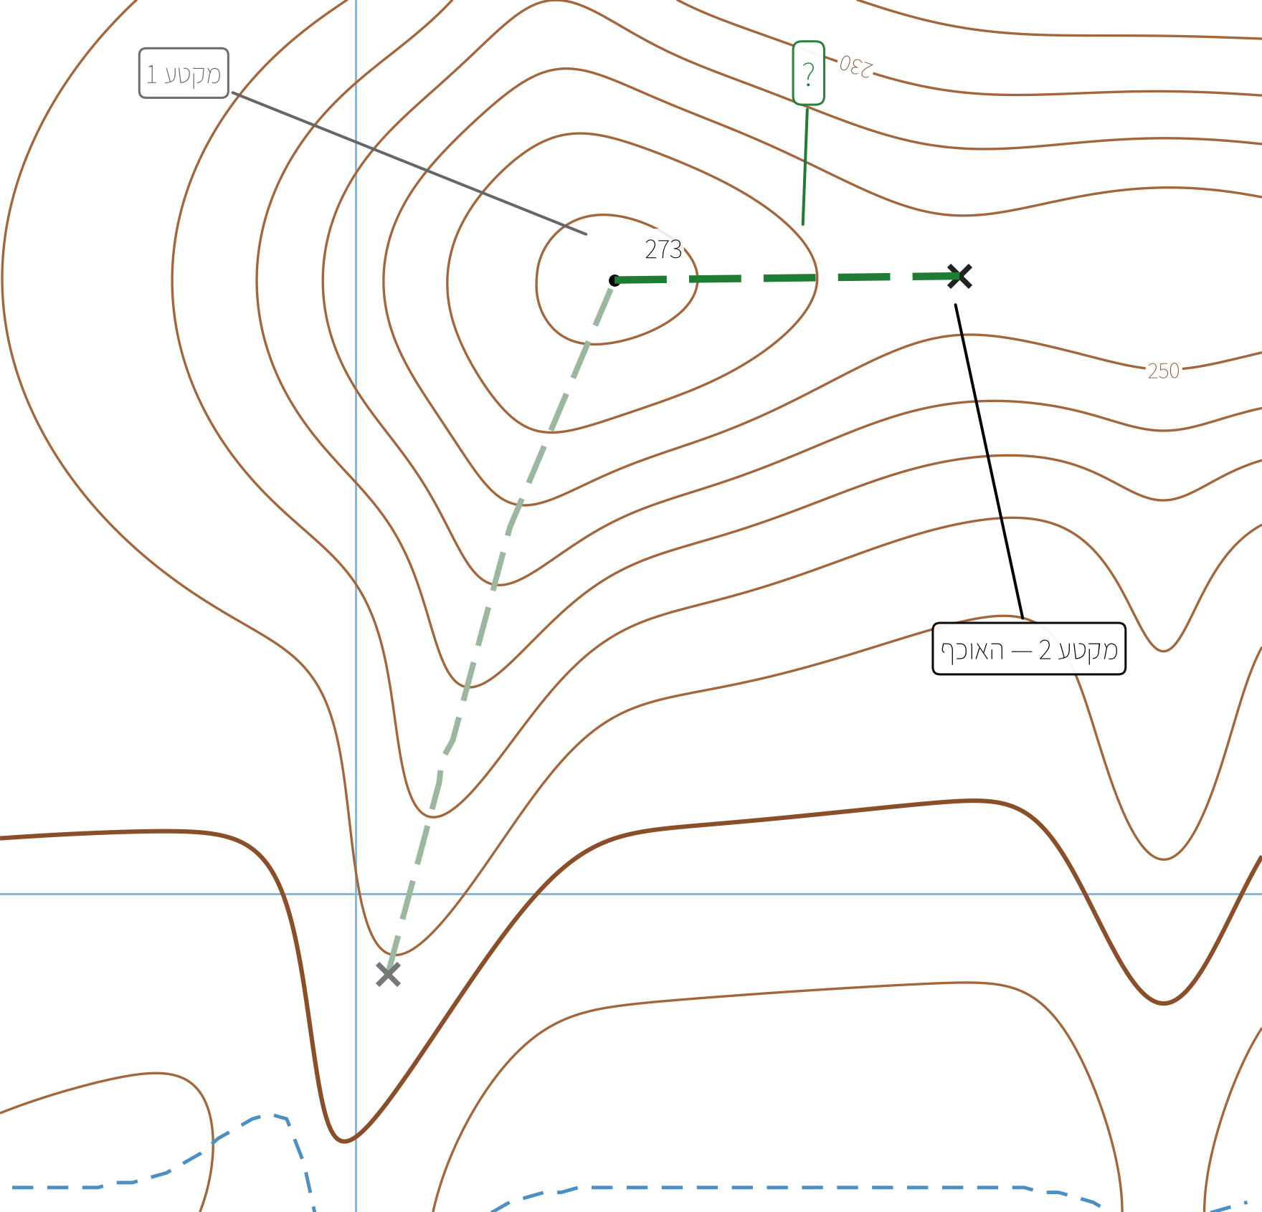
תרגול - סיפור דרך למקטע 2
שלב תרגול מעשי - 14
עכשיו אתם: מהכיפה 273 אל האוכף
מדדו מרחק אופקי וחשבו מרחק הליכה (רמז: בירידה לא מוסיפים)
הוציאו אזימוט כללי, ותרגמו למגנטי ולקליקים
קבעו תוואי, שתי נקודות אימות וגבול ברור
כתבו את השורה המלאה בטבלת סיפור הדרך
Notes:
עבודה בזוגות, 3–4 דקות, ואז סבב תשובות. הפתרון בשקף הבא.

Slide 25
תשובה לתרגול 14
מקטע 2 - מהכיפה 273 אל האוכף. טעות נפוצה: להוסיף 10 מ׳ גם על קווים בירידה
סיפור | גבול ברור | אימות | תוואי | אזימוט | מרחק | מקטע
מהכיפה 273 יורדים מזרחה לאורך הרכס באזימוט 090, כ-280 מ׳, עד האוכף | התחלתם לעלות - עברתם את האוכף | ירידה לאורך כל המקטע באוכף - מצפון ומדרום יורד, ממזרח עולה | קו הרכס | 090 (מגנטי 085, 28 קליקים) | 280 | מקטע 1 - מקטע 2
Notes:
פתרון: מרחק כ-280 מ׳ (ירידה — בלי תוספת). אזימוט רשת כ-090 → מגנטי 085 → 085 ÷ 3 = 28.3, מעגלים ל-28 קליקים (084).
שימו לב: כיפה סמויה (שיעור 01) לא מופיעה במפה — ולכן אסור לתכנן אותה כנקודת אימות.

Slide 26
שלב ג׳ - דגשים ובטיחות
קבלת דגשים ובניית שקף בטיחות
Notes:
שלב ג׳ — דגשים ובטיחות.

Slide 27
דגשים ובטיחות
קבלת דגשים לניווט על ידי המפקד
בניית שקף בטיחות הכולל:
  שמות ומספר חברי החוליה
  מספרי טלפון ותאריך
  אורך הציר
  מסלול ההליכה
  נת״בים וגבול הגזרה (ג״ג)
Notes:
מה כולל שקף הבטיחות — רשימה. הדגש: זה מה שמציג מפקד רואה לפני שהוא מאשר יציאה.

Slide 28
איך נראה שקף בטיחות?
שקף שעליו מופיע כל המידע הרלוונטי כדי לדעת שאנחנו בטוחים ולתפעל בעת הצורך
מעגנים את השקף על המפה ב-2 נקודות עיגון - הצטלבויות של קווי הרשת (אנכי ואופקי), ואז משרטטים:
  כל הנת״בים (שטח אש, בורות, צוק...) וגבול הגזרה (ג״ג)
  הנ.צ. החשובים - נ.ה, נ.ס, נ.ב, ונ.צ. שצריך לעבור בהם
  ולבסוף - שרטוט ציר הניווט על השקף
בנוסף נרשום: שמות ומספר חברי החוליה, טלפונים, תאריך ואורך הציר
Notes:
איך בונים: עיגון ב-2 נ.צ. על הצירים, ואז מסרטטים. בלי עיגון נכון — כל השקף זז.

Slide 29
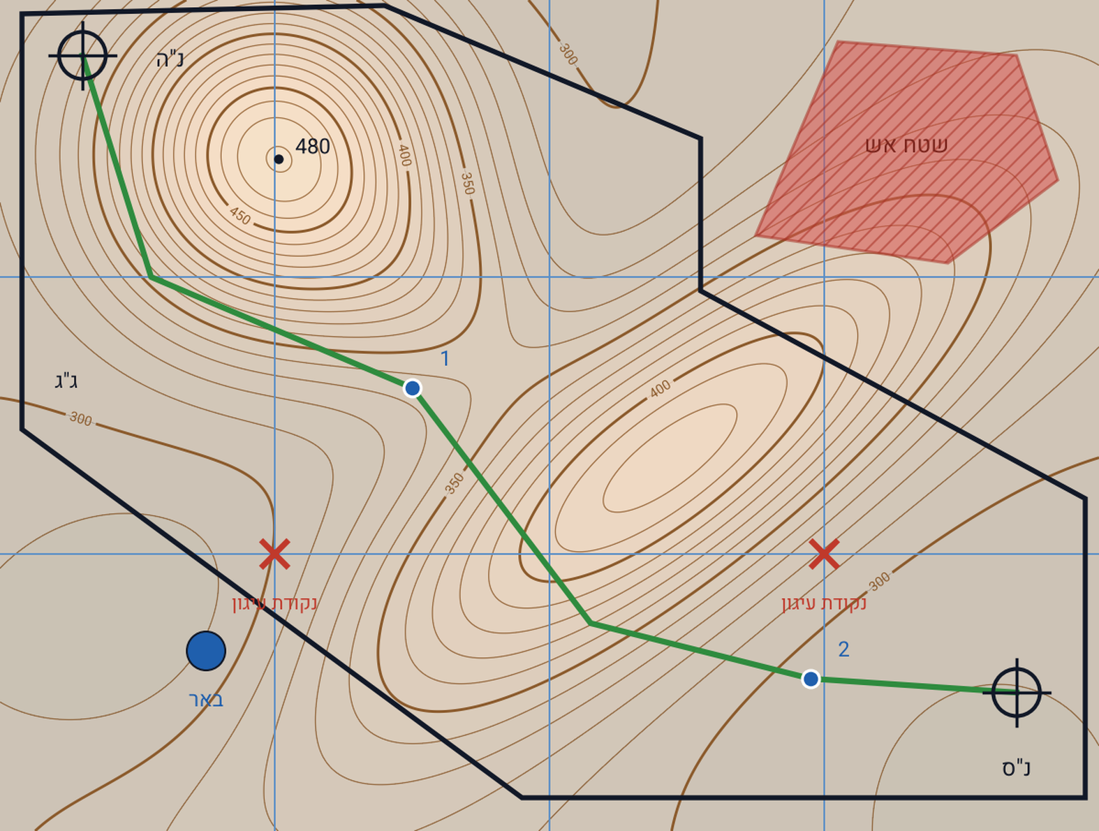
איך נראה בפועל השקף?
כך נראה שקף הבטיחות של הציר שבנינו, כשהוא מונח על המפה
מעוגן ב-2 נקודות עיגון (X אדום)
הנת״בים וגבול הגזרה מסומנים, והציר משורטט בירוק
Notes:
דוגמה חיה של שקף על מפה — אותו ציר (חלופה ג׳) מתחילת השיעור. לעבור על הסימונים עם הכיתה: איפה הנת״בים, איפה ג״ג, איפה הציר.

Slide 30
לכל צבע יש משמעות
שחור - ג״ג (גבול הגזרה) ודקירת נ.צ. של נ.ה, נ.ב, נ.ס
אדום - אזורים אסורים, נת״בים, ו-2 נקודות העיגון (עם הנ.צ. שלהן)
כחול - נ.צ. ומספר סידורי של כל נ.צ.
ירוק - שרטוט נתיב מדויק
לא לבלבל עם צבעי המפה משיעור 01 (שם שחור = מבנים, אדום = כבישים) - זה קוד נפרד לשקף הבטיחות
Notes:
קוד הצבעים — לשנן: שחור ג״ג ונ.צ, אדום אסור, כחול נ.צ, ירוק נתיב.
בוחן קצר: אני מצביע על סימון — אתם אומרים צבע.

Slide 31
לסיכום
כמה נקודות אימות יהיו בכל מקטע?
מה כולל סיפור דרך?
מהם שלושת השלבים לבניית ציר?
מה כולל שקף בטיחות?
מדוע כיפה סמויה אינה מסומנת במפה?
איך נחשב מרחק הליכה?
Notes:
סיכום בשאלות — לתת לכיתה לענות לפני חשיפה. כל תשובה חסרה = לחזור לשקופית הרלוונטית.
מכאן: בשיעור הבא בונים ציר אמיתי בעצמכם.

Slide 32
דרך צלחה!
שאלות?
השלב הבא: בונים ציר מלא בעצמכם - ויוצאים לשטח
תודה רבה
Notes:
סיום. זמן לשאלות. בשיעור הבא כל צוער בונה ציר אמיתי בעצמו, ומשם — לניווט בשטח.

Slide 33
מקורות
מפות התרגול (נ.ה–נ.ס, נת״בים, חלופות, מקטעים ושקף בטיחות) - מפה סכמטית שנוצרה לשיעור זה; משבצת = 1 ק״מ, רווח אנכי 10 מ׳
מפת הדוגמה (הכיפה 273, מקטעים 1–2) - נוצרה לשיעור זה
סטייה מגנטית (~5° מזרחה) וקליקים של 3° - כפי שנלמדו בשיעור 02 (magnetic-declination.com, לפי WMM2025)
תוספת 10 מ׳ לקו גובה בעלייה, דגשי מפקד ונוהל ברבור - לפי נוהלי היחידה
יש לאמת ערכים מקומיים (סטייה מגנטית, קצב תנועה, נוהלי בטיחות) מול המפה ונוהלי היחידה
Notes:
יש לאמת ערכים מקומיים (סטייה מגנטית, קצב תנועה, נוהלי בטיחות) מול המפה ונוהלי היחידה.

